Slide 1


Slide 2
LOGIN
Input nombre
Input contraseña
Botón login
BD:
  Tabla Usuarios
Nombre:
Contraseña:
Login

Slide 3
Navegador de menú
Nueva partida
Nueva partida
Opciones de partida:
  Cambiar nivel
  Activar/desactivar PvE
Histórico puntuaciones:
  Fecha
  Nivel
  Tiempo
  Número de set acertados
  Errores
  Puntuación
Ranking global:
  Usuario
  Posición
  Mismos datos que histórico
Configuración usuario:
  Cambiar nombre o contraseña
Cerrar sesión
Opciones de partida
Histórico puntuaciones
Ranking global
Configuración usuario
Cerrar sesión

Slide 4
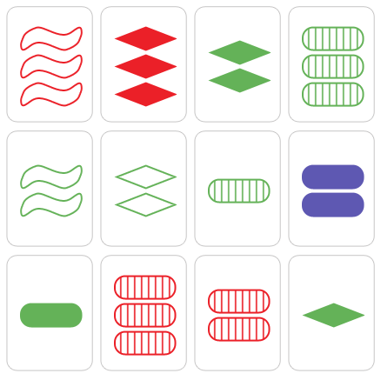


Nueva partida
BD:
  Partidas
  Mazo
  Cartas
Funcionamiento:
  1º clic: selecciona.
  ¿2º clic (objeto ya seleccionado): des selecciona?
  ¿Al elegir los 3 , se comprueba automáticamente? ¿Añadir botón comprobar?
Botón Nueva partida:
  Si partida en curso: partida abandonada.
  Si partida ganada: partida finalizada.
  Guarda en BD partidas.
Añadir 3:
  Añade un set de 3 cartas más a la mesa.
Botón Cambiar mazo:
  Recoger cartas y sacar nuevas.
Botón Pista:
  Completa un set. ¿Marcar en “Sets conseguidos” con otro color?
Añadir 3, cambiar de mazo y dar pista: ¿penalizan? ¿poner sólo según nivel?
03:00
Cartas restantes: 69
Errores: 0
Puntuación: 0
Sets conseguidos:
Nueva partida
Añadir 3
Cambiar mazo
Pista

Slide 5
Opciones de partida
Input nivel (type ¿number o selec?)
Nivel: 1 (fácil), 2 (normal), 3 (difícil). Default: 2
PvE:
  true = contra máquina
  False = en solitario
Nueva partida → lleva a ventana “Nueva Partida” con configuración cargada.
  Habilitar/deshabilitar botones
  Penalizaciones
Input PvE (type checkbox)
Nueva partida

Slide 6
Histórico partidas
IdPartida | Fecha | Nivel | Tiempo | Nº sets correctos | Errores | Puntuación
Int | Date | String | Float o min/seg | Int | Int | Int
BD: partidas
Array de partidas order by fecha desc where idUsuario = este.

Slide 7
Ranking global
Posición | Nombre del Usuario | Fecha | Nivel | Tiempo | Nº sets correctos | Errores | Puntuación
int | string | Date | String | ¿Float o min/seg? | Int | Int | Int
BD: partidas
Array de partidas order by puntuación
¿Hacer rankings diferentes por cada nivel (3 tablas de ranking)?
¿Limitar num a mostrar (ej.: sólo los top 15)?
¿Un mismo jugador puede aparecer varias veces?
¿Partidas no finalizadas cuentan?

Slide 8
Configurar usuario
Cambiar nombre
Cambiar contraseña
Eliminar usuario
BD: usuarios
  Modificar tabla usuarios
  Eliminar usuario de tabla usuarios
Nombre actual
Nuevo nombre:
Nueva contraseña:
Guardar cambios
Eliminar usuario

